Slide 1
“Welcome to hell”
Авторы:
Купцов Гавриил и Трунова Валентина,
ученики 9 “В” класса ГБОУ Школы №1573
г. Москвы

Slide 2
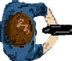
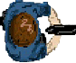
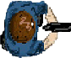
Идея
Создать игру-шутер с видом сверху. Суть игры заключается в прохождении уровней с наилучшим результатом, который зависит от количества убитых врагов, количества собранных монет и числа сохраненных HP на конец прохождения финального уровня.

Slide 3
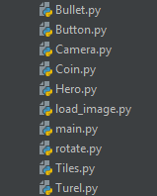
Реализация и технологии:
Использованы библиотеки os, sys, pygame, datetime, math. Написаны модули:
Hero (главный герой),
Camera,
Button,
Bullet,
Tile,
Turel,
Coin
и другие, содержащие классы и функции для работы программы. Файл main.py содержит основной код программы.
Задействованы различные модули и функции из pygame, с помощью которых реализованы взаимодействия спрайтов (героя, врагов, пуль, тайлов и так далее), движение объектов и игровой процесс в целом.

Slide 4

Функции открытия окон: Библиотеки:
start_screen() – основное меню приложения
rule_screen() – окно с объяснением команд игроку
play_level() – основное окно игры
pause() – функция остановки игры во время игрового процесса.
congratulations_screen() – поздравление игрока с победой
dead_screen() – сообщение игроку о проигрыше
shop_screen() – магазин с возможностью купить на заработанные монеты улучшения
warning_screen() – вопрос о подтверждении выхода игрока из игры в главное меню
start_new_level_screen() – вопрос о подтверждении перехода игрока на следующий уровень
results_screen() – вывод результатов (5 лучших за всё время и последний)
os,
sys,
pygame,
datetime,
math

Slide 5
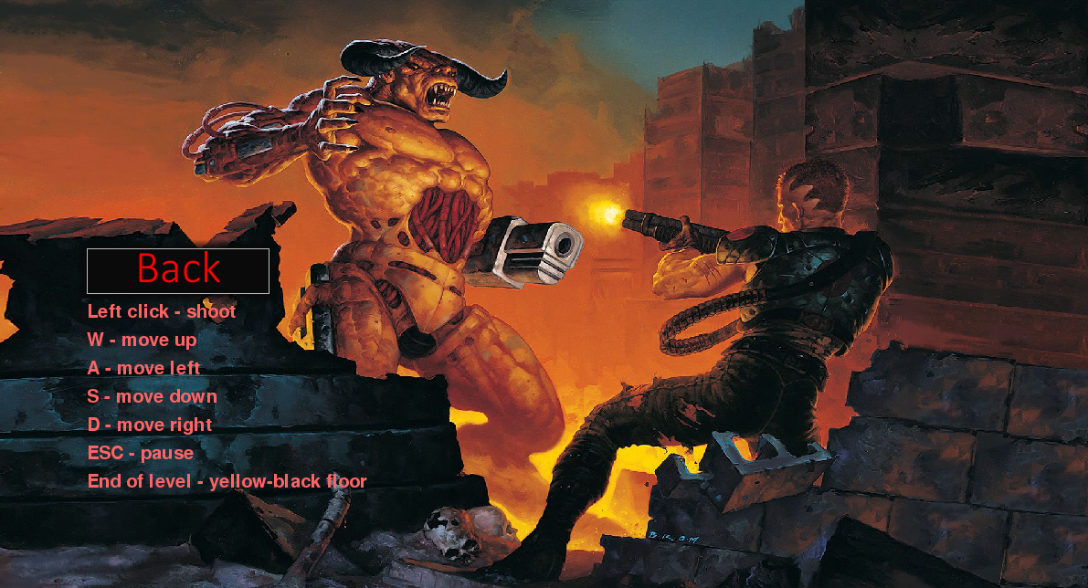
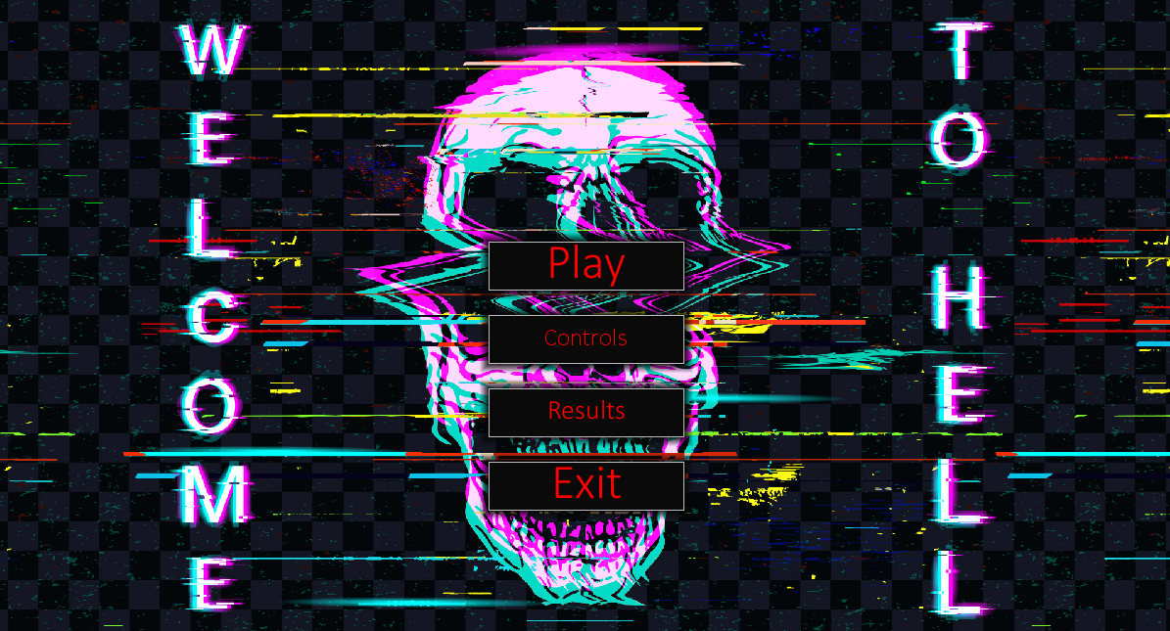
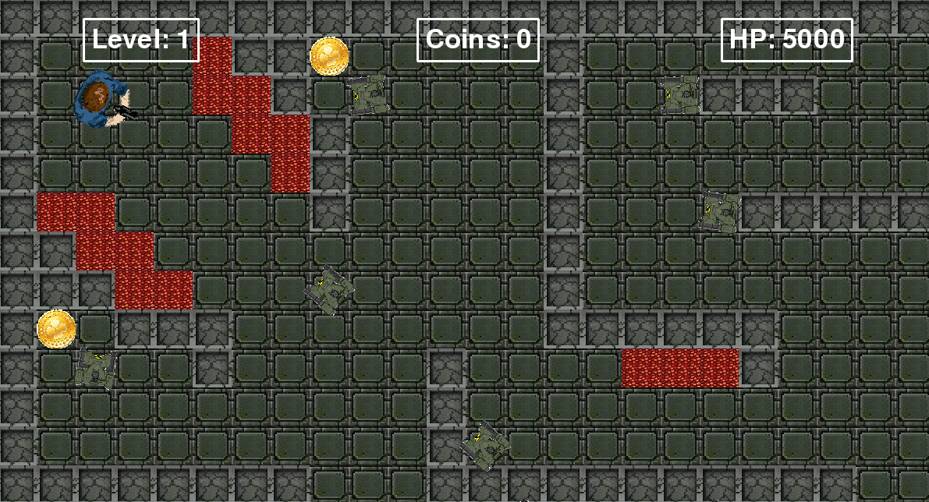
Скриншоты

Slide 6
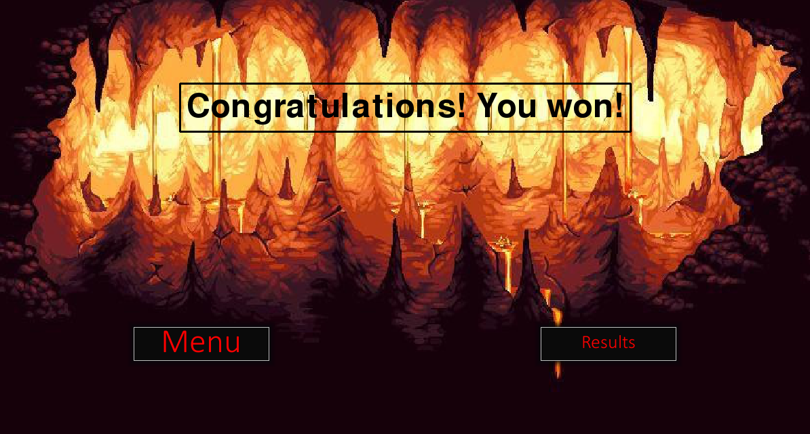
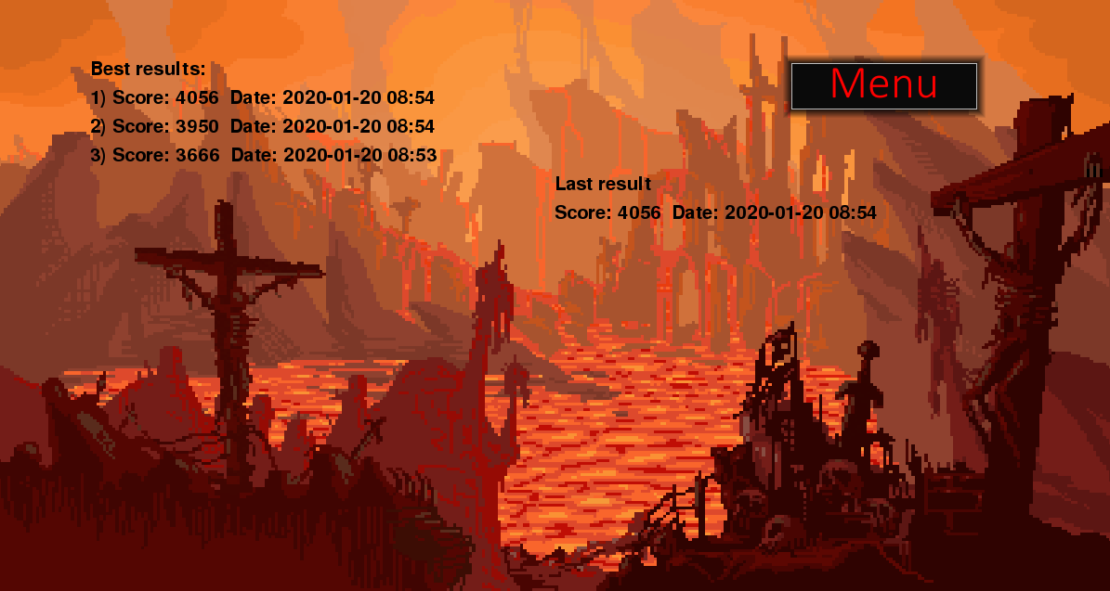
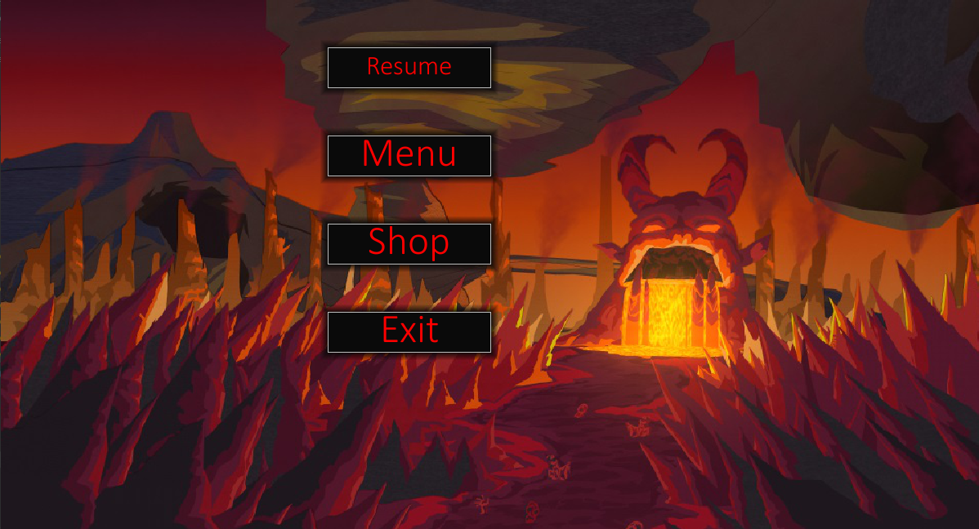
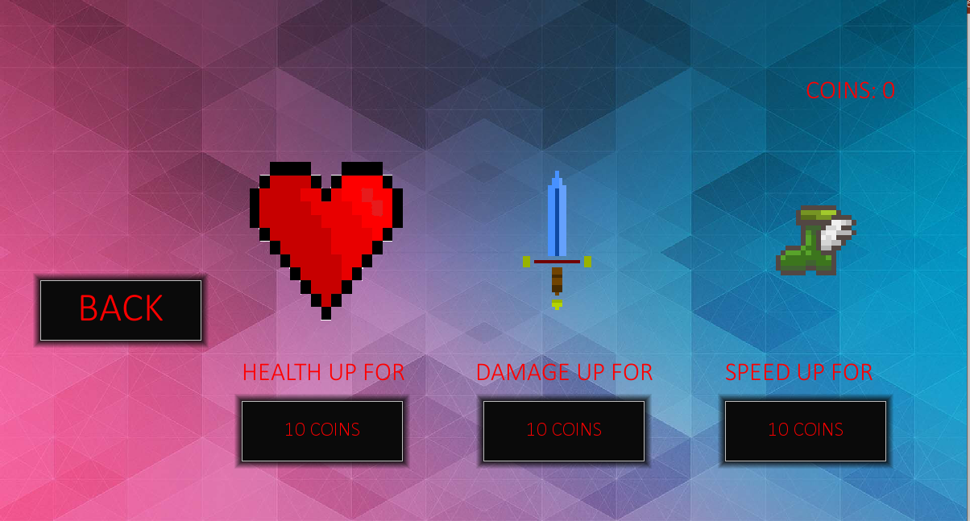

Slide 7
Возможности для доработки
В проекте остались некоторые нереализованные моменты, которые мы хотели, но не успели сделать:
Добавить больше врагов и сделать их поведение более осмысленным,
Добавить больше уровней,
Добавить возможность смены оружия,
Добавить смену языка (русский/английский).

Slide 8
Спасибо
внимание!
да, я
дезигнер

